Slide 1


绪 论
计算机与通信工程学院/物联网工程专业/李志华

Slide 2
通信的定义
通信的定义
信息的传输即将信息从一个地方传送到另一个地方。
消息是信息的载体，是信息的物理表现形式。
信息是消息中所包含的有效内容，不能独立存在。
信号是消息的传输载体。

Slide 3
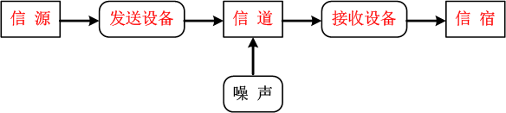
通信系统的一般模型
通信系统的定义
完成信息传输所需的全部设备和传输媒介的总称。
信源
发送设备
1
各种消息转换成原始电信号
2
完成信源和信道的匹配
模拟信源
数字信源
信 道
3
传输信号的通道
直接决定了通信质量的好坏

Slide 4
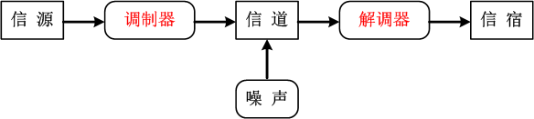
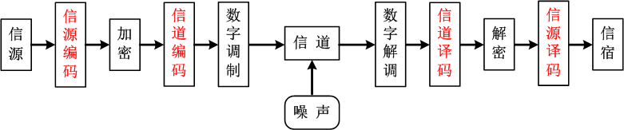
。
接收设备
4
完成发送设备的反变换并尽可能减小干扰/噪声带来的影响。
信 宿
5
将电信号还原为消息。
信源编码：模数转换、数据压缩
信道编码：提高通信的可靠性

Slide 5

数字通信系统的特点
传输差错可控
抗干扰能力强
噪声不累积
易于集成而使得设备微型化
易于加密处理
所需传输带宽较大、同步要求高且设备复杂

Slide 6
离散消息的信息量
信息量的大小应与消息的形式和重要性无关。
1
信息量与消息发生的概率成反比：
熵：每个符号所含信息量的统计平均值。
统计独立
等概分布

Slide 7
通信系统是用来传输信息的。
信息传输的是否快速
有效性
可
靠
性
STEP
01
信息传输的是否准确
STEP
02
STEP 03
STEP 04
STEP 05

Slide 8
有效性：
传输带宽
可靠性：
接收端输
出信噪比
模拟通信系统

Slide 9
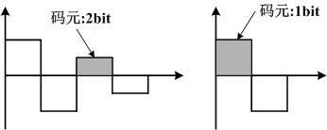
比较相同进制
有效性：
频带利用率
比较不同进制
传码率：单位时间内传输码元的数目(波特)。
传信率：单位时间内传输的比特数(bit/s)。
数字通信系统
可靠性：
差错率

Slide 10
信 道
计算机与通信工程学院/物联网工程专业/李志华

Slide 11
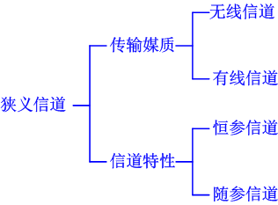
狭义信道：信号传输的媒质。

Slide 12

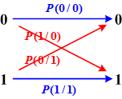
恒参信道
调制
信道
随参信道
乘性干扰
加性干扰
转移概率
广义信道
编码
信道

Slide 13

信道本身不理想
信道对信号的影响

加性噪声
人 为
噪 声
按性质分类：脉冲噪声、窄带噪声和起伏噪声
白噪声
来源
自 然
噪 声

Slide 14
信道容量
信道在单位时间内能够传输的最大平均信息量，单位是bit/s。

Slide 15
模 拟 调 制 系 统
计算机与通信工程学院/物联网工程专业/李志华

Slide 16
调 制
用调制信号控制载波的参数，使其按照调制信号的规律变化的过程。
调制信号
载 波
调 幅
调 频
调 相
已调信号

Slide 17
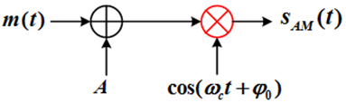
幅度调制原理
调 幅
用调制信号控制载波的振幅，使其按照调制信号线性变化的过程。
标准调幅(AM)
1
时域表达式
调制模型

Slide 18
幅度调制原理
时域波形
频 谱
带 宽
功率和效率

Slide 19

抑制载波的双边带调幅(DSB)
2
时域波形
时域表达式
调制模型

Slide 20
频 谱
抑制载波的单边带调幅(SSB)
3
滤波法
相移法
带 宽

Slide 21
解调原理
相干解调
相干
解调
解调需要一个和调制载波同频同相的本地载波。
非相干解调
解调过程中不需要本地载波。
解调
非相干
解调

Slide 22
调 频
用调制信号控制载波的频率，使其按照调制信号线性变化的过程。
时域表达式
1
调频灵敏度：
最大频偏：
最大相偏：

Slide 23
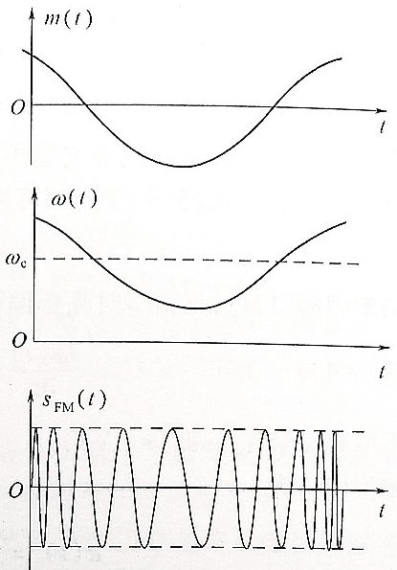
波 形
频 谱
2
3
调频信号的频谱由载波分量和无数对边频分量组成；
相邻边频分量的间隔为 ，分量的大小由 加权决定；
随着 的增加，边频分量总体趋势逐渐减小。

Slide 24
带 宽
功 率
4
5

Slide 25
调相原理
调 相
用调制信号控制载波的相位，使其按照调制信号线性变化的过程。
时域表达式
调相灵敏度：
1
最大频偏：
最大相偏：

Slide 26
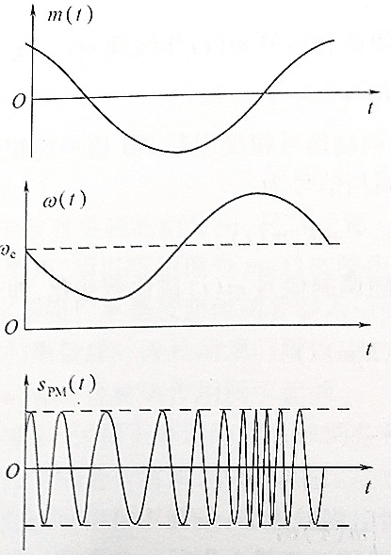
波 形
带宽
2
3
直 接
调 频
调 频方 法
间 接
调 频

Slide 27
解调原理
非相干解 调
解 调方 法
相 干
解 调
只适用于窄带调频

Slide 28
数字基带传输系统
计算机与通信工程学院/物联网工程专业/李志华

Slide 29
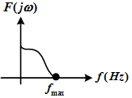
数字基带信号及其频谱
数字基带信号
频谱从零或很低的频率开始，占据一定宽度的信号。
数字基带传输系统
直接在信道中传输数字基带信号的通信系统。

Slide 30

基带信号是随机信号，需用功率谱描述其频谱特性：
连续谱
离散谱(可能不存在)
直流分量：
定时分量：
带 宽：

Slide 31
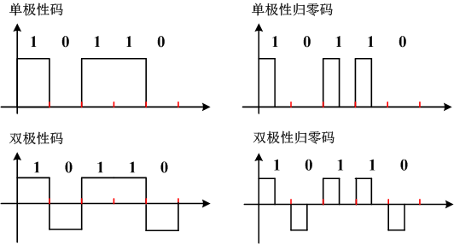
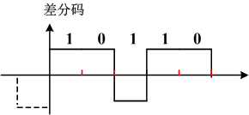

Slide 32
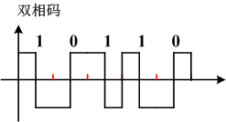
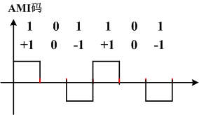
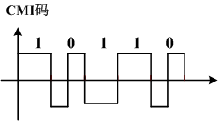
(曼彻斯特码)
(传号交替反转码)

Slide 33
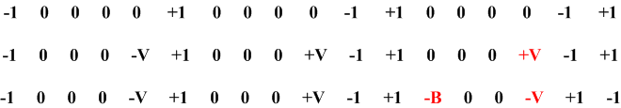
1
2
3
HDB3码
0000➔000V
000V➔B00V
B的极性
也要交替
连0数小于4时按AMI规则编码，大于4时分组且V与前一个非0码极性相同
相邻V码极性交替，条件不符用B代替且B与V极性一致

Slide 34
2
数字基带系统的码间串扰

Slide 35
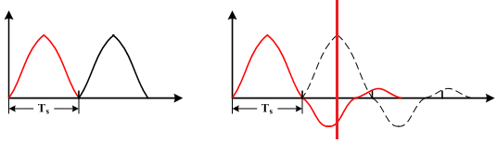
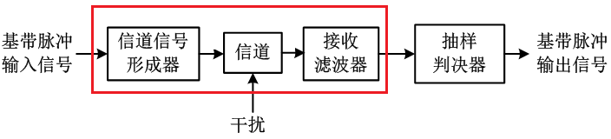
码间串扰
码间串扰
数字基带系统的总传输特性不理想使得码元变形、展宽而导致相互影响的现象。
误码
原因
噪 声

Slide 36
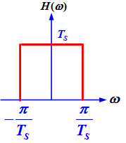
消除码间串扰的频域条件(常数即可)
奈奎斯特第一准则
基带传输系统的总传输特性等效
为一个带宽为 的低通滤波器
奈奎斯特速率
奈奎斯特带宽

Slide 37
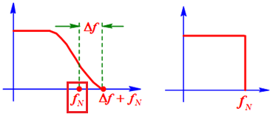
实际可行的滤波器：滚降特性
可以消除码间串扰
滚降系数

Slide 38
3
眼图、部分响应和时域均衡

Slide 39
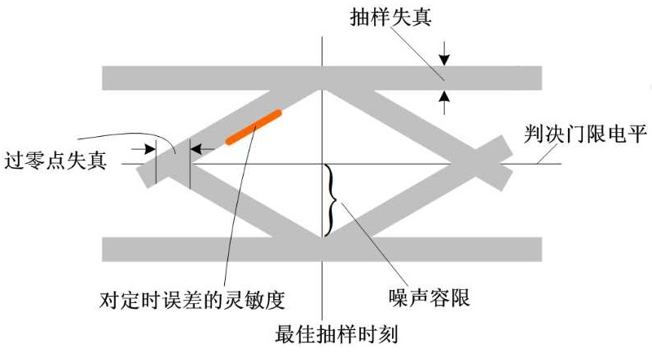
眼 图
利用示波器直观反映基带系统性能的方法。
对数字基带传输系统性能的定性分析

Slide 40
数字带通传输系统
计算机与通信工程学院/物联网工程专业/李志华

Slide 41
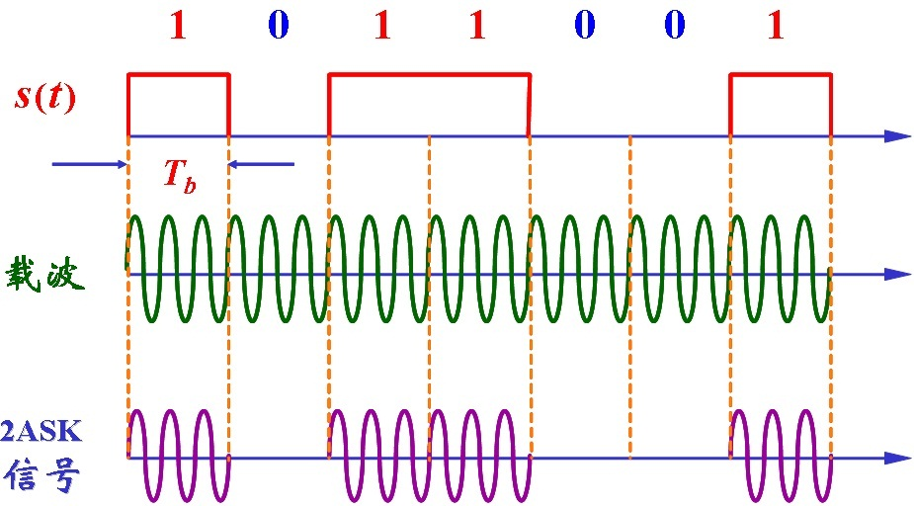
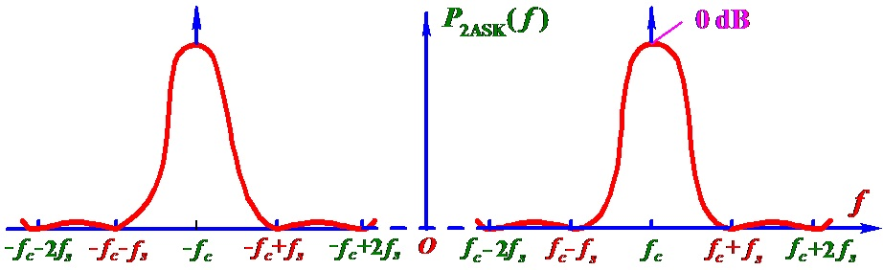
二进制振幅调制：2ASK
表达式
解 调
1. 非相干解调
2. 相干解调
波 形
功率谱(随机信号)

Slide 42
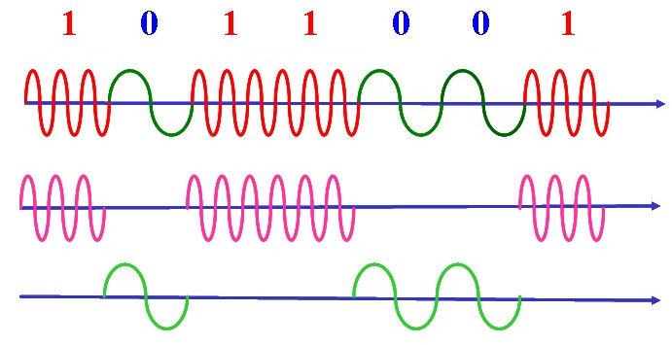
二进制频率调制
表达式
波 形
2FSK=2ASK1 + 2ASK2

Slide 43
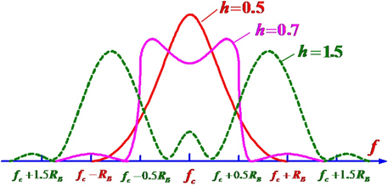
功率谱

Slide 44
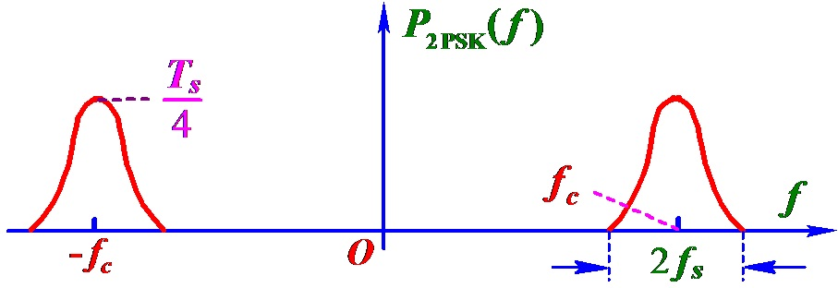
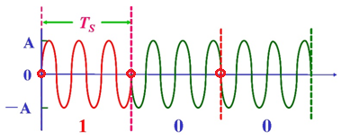
二进制相位调制
1
2PSK
表达式
功率谱
双极性码
波 形
绝对调相

Slide 45
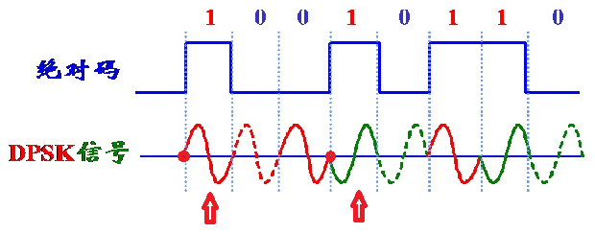
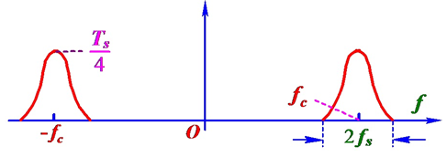
2
2DPSK
波 形
功率谱
相对调相：利用相邻码元载波的相位变化传递信息。

Slide 46
2
多进制数字调制原理

Slide 47
相同码元速率时多进制调制系统的传信率大
相同传信率时多进制调制系统码元宽度大
相同噪声环境下多进制调制系统的抗噪声性能差，想要获取相同的误码率必须
提高多进制信号的发送能量

Slide 48
模拟信号的数字传输
计算机与通信工程学院/物联网工程专业/李志华

Slide 49
1
理想抽样
低通抽样定理：如果模拟信号 的最高频率为 ，则使用 的周期
性冲激脉冲对其抽样后， 能被这些抽样值完全确定。
奈奎斯特抽样速率
带通抽样定理：
奈奎斯特抽样间隔

Slide 50
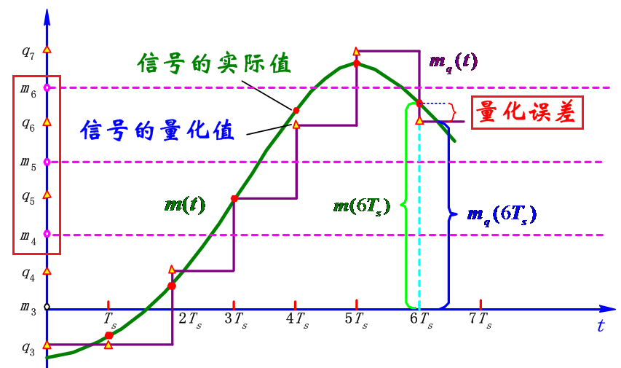
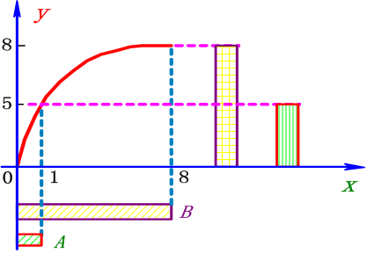
1
均匀量化
2
非均匀量化
用信号量噪比刻画量化误差的大小

Slide 51
2
脉冲编码调制(PCM)

Slide 52
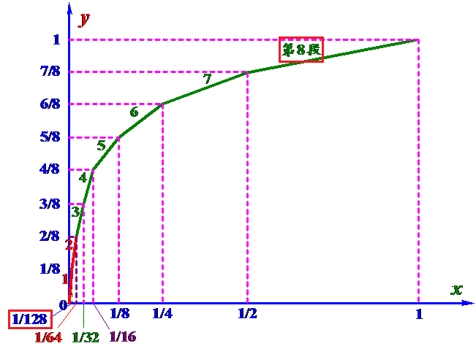
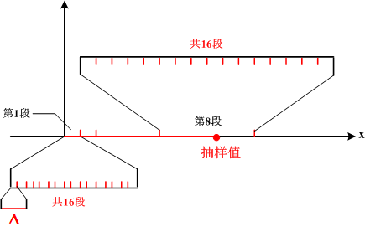
将横轴的每个段平均分为16份

Slide 53
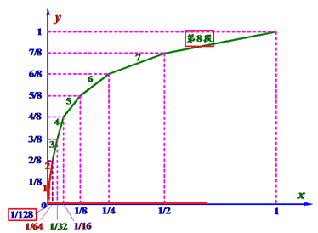
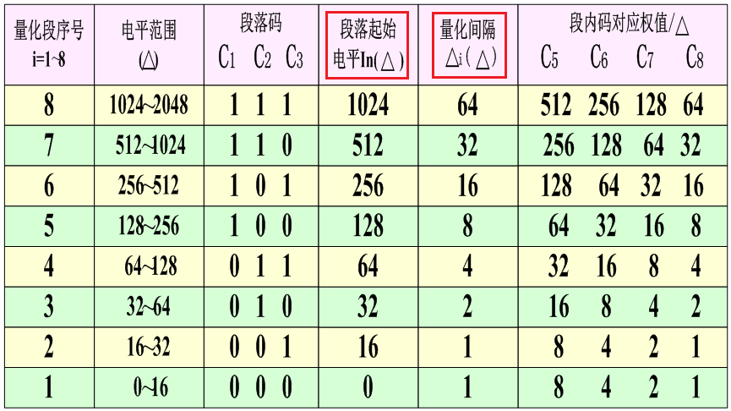
抽样值

Slide 54
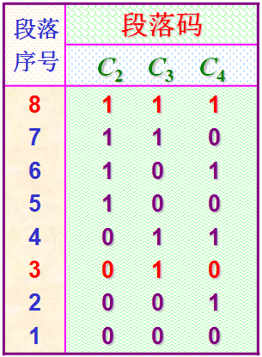
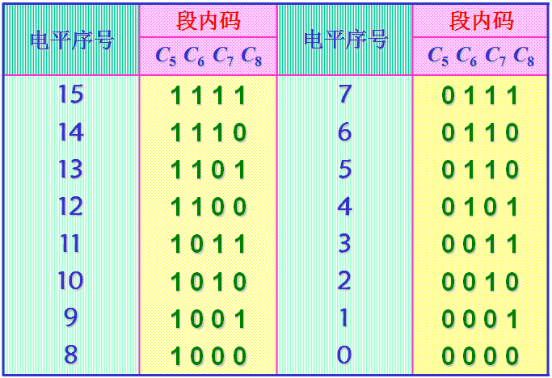
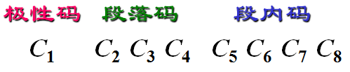


C１称为极性码：1表示信号为正而0表示负

Slide 55
3
增量调制(∆调制)

Slide 56
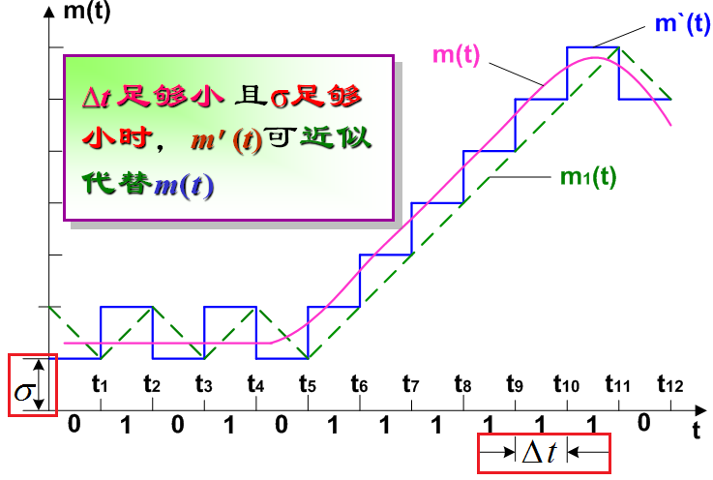
当前抽样值与前一个量化电平比较：大于则量化电平升高且输出1

Slide 57
基本量化噪声
过载量化噪声

Slide 58
差错控制编码
计算机与通信工程学院/物联网工程专业/李志华

Slide 59
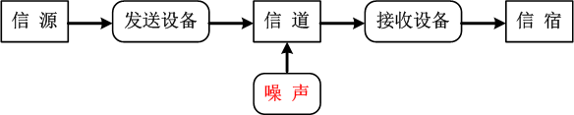
加性噪声
随机信道：错码随机出现，彼此统计独立
突发信道：错码在短时间内集中出现
混合信道

Slide 60
合理的调制/解调方式(如FM优于AM)
增大信号的发射功率
采用差错控制措施
检错重发
前向纠错
反馈校验
检错删除

Slide 61
1
差错控制编码的基本原理
码重：一个分组码的码字中1的个数
码距：两个分组码的码字中对应位上值不同的位数
最小码距：各个码字中码距的最小值

Slide 62
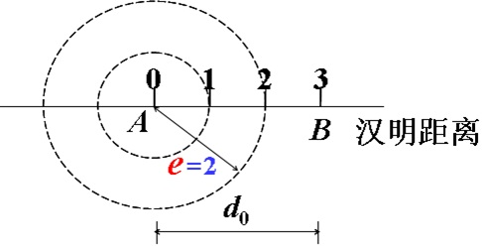
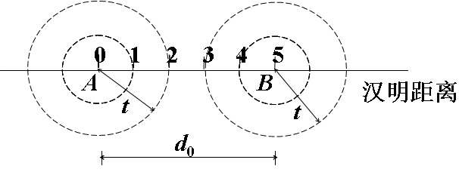
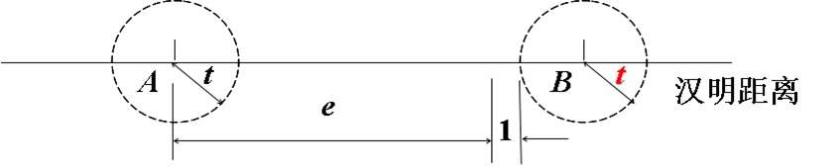
为检测e个错码要求最小码距
为了纠正t个错码要求最小码距
为纠正t个错码同时检测e个错码要求最小码距

Slide 63
2
线性分组码和循环码

Slide 64
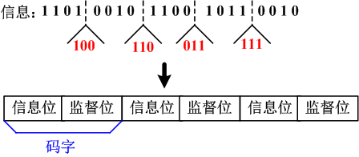
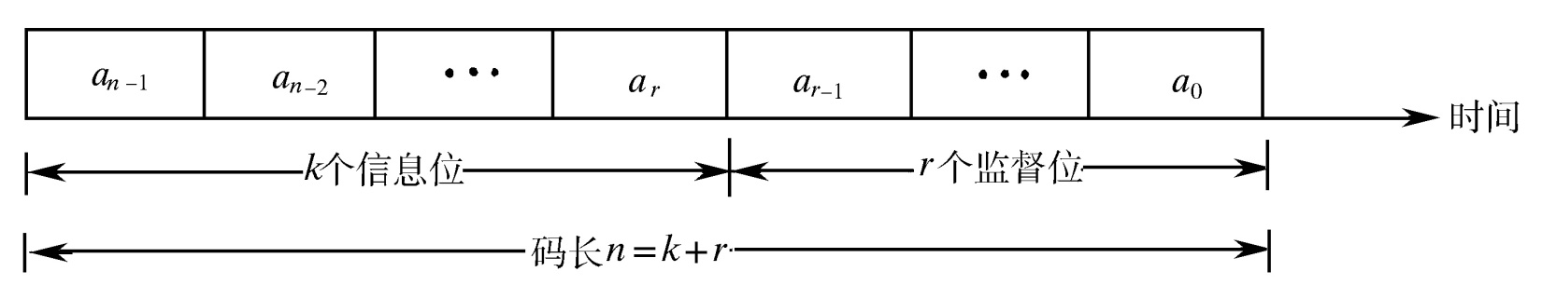
1
线性分组码
概 念
记作：

Slide 65
构造原理(以(7,4)码为例)
线性方程
监督矩阵

Slide 66
生
成
矩
阵
2
汉明码
汉明码是能纠正1位误码的线性分组码即满足：

Slide 67
3
循环码
属于线性分组码且任一码组循环移位之后仍为有效码组
循环码的概念
许用码组可表示为多项式的形式称为码多项式

Slide 68
构造原理
构造生成多项式的关键： 生成多项式
1.最高次数为(n-k)次；
2.是 的一个因子；
3.常数项为1。

Slide 69
4
卷 积 码

Slide 70
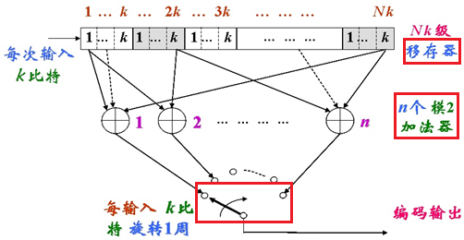
1
卷积码的概念
卷积码记作：
N称为编码约束

Slide 71
PPT讲义上的例题！
PPT讲义上的例题！
PPT讲义上的例题！

